Slide 1
EL CONTROL DE LAS ACTIVIDADES CELULARES

Slide 2
LAS REACCIONES CELULARES BÁSICAS
Todas las células llevan a cabo funciones vitales:
  Ingestión de nutrientes
  Eliminación de desperdicios
  Crecimiento
  Reproducción
Las células obtienen del alimento la energía para cada una de estas funciones básicas.

Slide 3
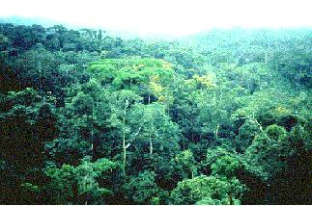
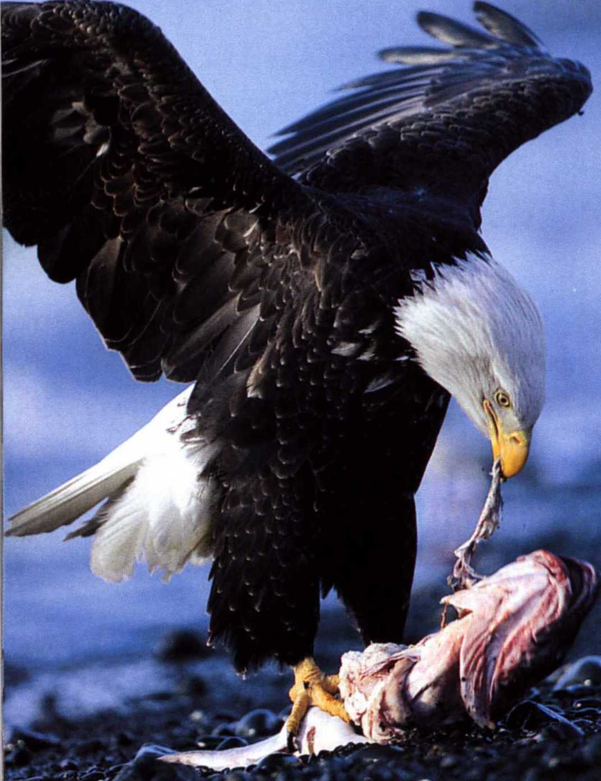
Organismos autótrofos y heterótrofos
Los seres vivientes que sintetizan su propio alimento se conocen como autótrofos:
  Plantas verdes
Los seres vivientes que no pueden sintetizar su propio alimento se conocen como heterótrofos:
  Animales

Slide 4
Una vez que el alimento sea ingerido, la mayor parte se degrada para producir la energía que necesitan las células.
  Los procesos que ocurren en las células son físicos y químicos.
Metabolismo
El total de las reacciones que ocurren en una célula.

Slide 5
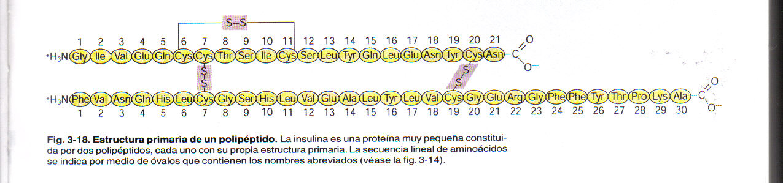
Reacciones anabólicas y catabólicas
Las reacciones donde sustancias simples se unen para formar sustancias más complejas se llaman reacciones anabólicas.
  Síntesis de proteínas
Insulina

Slide 6
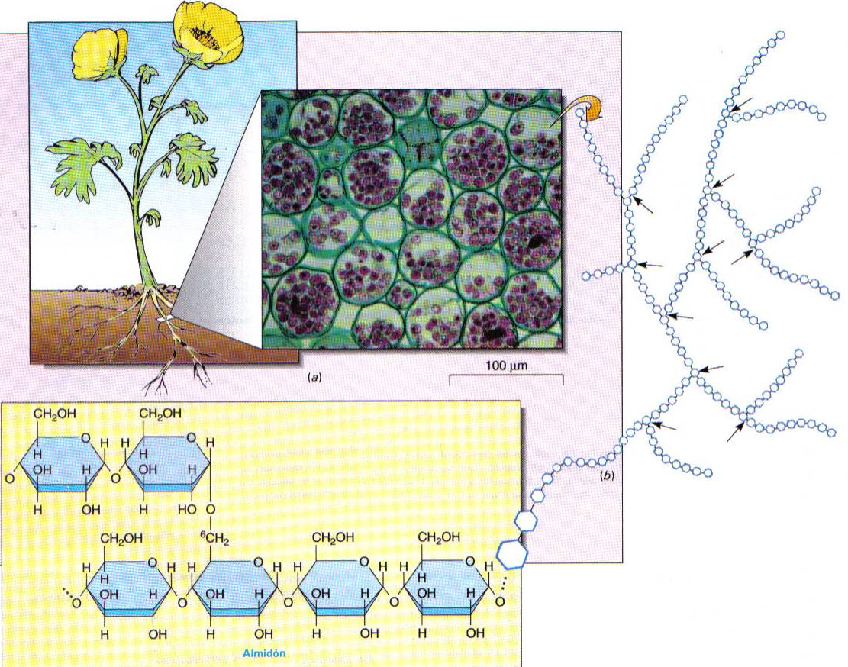
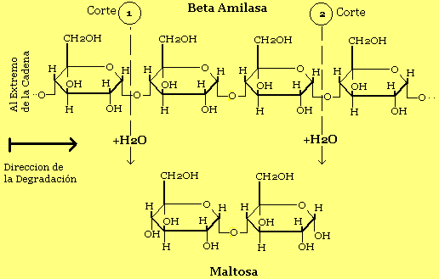
Reacciones anabólicas y catabólicas
Las reacciones en las cuales sustancias complejas se degradan para convertirse en sustancias más simples se llaman reacciones catabólicas.
  Degradación de almidón

Slide 7
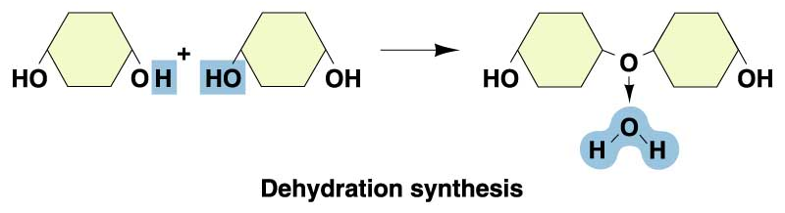
Síntesis por deshidratación
Las reacciones anabólicas que comprenden la remoción de agua se conocen como síntesis por deshidratación:
  Se forma una molécula al unir sus partes y se pierde agua durante el proceso.

Slide 8
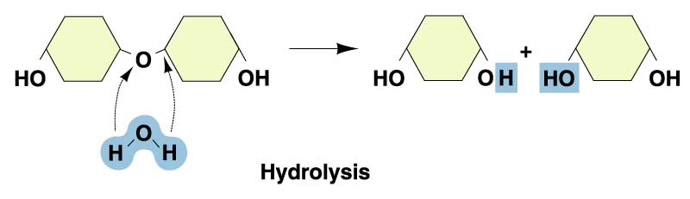
Hidrólisis
Las reacciones catabólicas, en las cuales se añade agua, se conocen como hidrólisis.
  Al añadir agua, la molécula grande se rompe en sus partes.

Slide 9
El control de las reacciones celulares

Slide 10
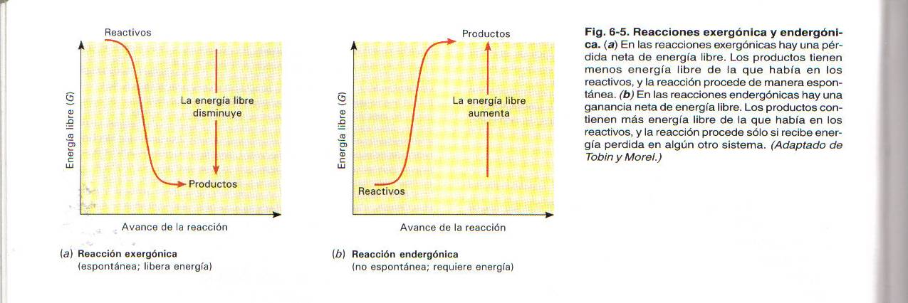
Reacciones endergónicas y exergónicas
Una reacción endergónica es una reacción química que necesita o utiliza energía.
  Fotosíntesis.
Una reacción que libera energía se conoce como una reacción exergónica.
  Respiración celular.

Slide 11
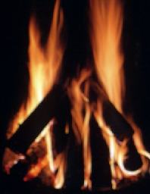
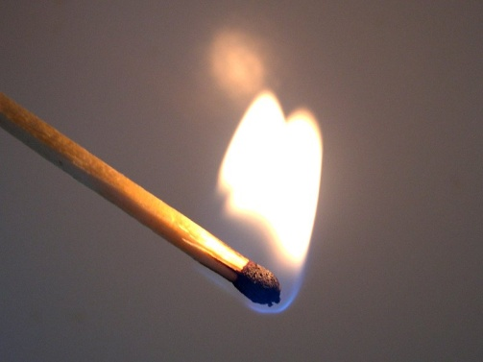
Energía de activación
Muchas reacciones exergónicas necesitan calor (energía) para comenzar.
  Ej.: Combustión de madera.
Esta energía se conoce como energía de activación.
  La cantidad de energía de activación es, generalmente, mucho menor que la energía que libera la reacción.
¿Las células realizan reacciones exergónicas?
¿Cómo lo hacen sin sufrir daños?

Slide 12
Catalizadores
Las células poseen compuestos químicos que controlan las reacciones que ocurren en su interior.
La sustancia que controla la velocidad a la que ocurre una reacción química sin que la célula sufra daño alguno ni se destruya se conoce como un catalizador.
Las enzimas son proteínas que actúan como catalizadores.

Slide 13
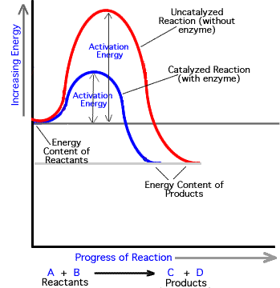
Enzimas
Hacen posibles las reacciones, disminuyendo la cantidad de energía de activación que se necesita.
Controlan la velocidad a la que ocurre la reacción.
Permiten que las reacciones ocurran a unas temperaturas que no hagan daño al organismo.

Slide 14
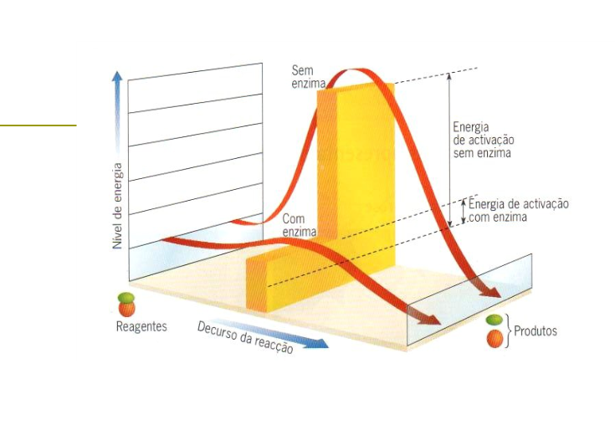

Slide 15
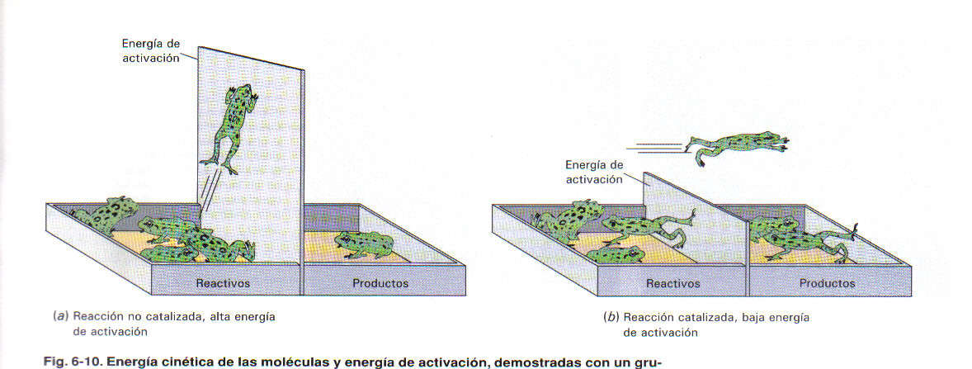
¿Cuántas enzimas habrán en un organismo?

Slide 16
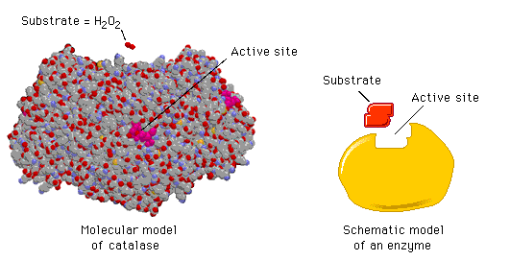
Enzimas y sustratos
La sustancia sobre la cual actúa una enzima se conoce como sustrato.
  El sustrato se convierte en uno o más productos nuevos.
Las enzimas son reutilizables y cada una puede catalizar de 100 a 30,000,000 de reacciones /min.
Pero, una enzima particular actúa solo sobre un sustrato específico.
  Cada enzima particular puede controlar solo un tipo de reacción.

Slide 17
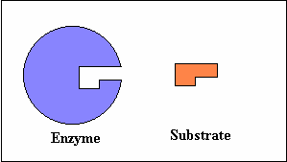
Reacción catabólica

Slide 18
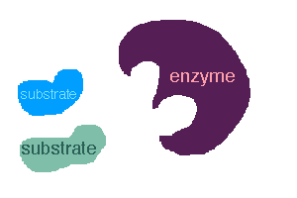
Reacción anabólica

Slide 19
Enzimas y coenzimas
Una enzima recibe el nombre del sustrato sobre el cual actúa.
  A una parte del nombre del sustrato se le añade el sufijo –asa. ¿Cuál será el sustrato de una proteasa?
En algunas reacciones, pequeñas moléculas, llamadas coenzimas, se unen a las enzimas para controlar las reacciones.
  Las coenzimas no son proteínas y no sufren cambios durante las reacciones.
  Algunas vitaminas son coenzimas. B1, B2, B6, K.
  Una reacción no ocurrirá si la coenzima no está presente.

Slide 20
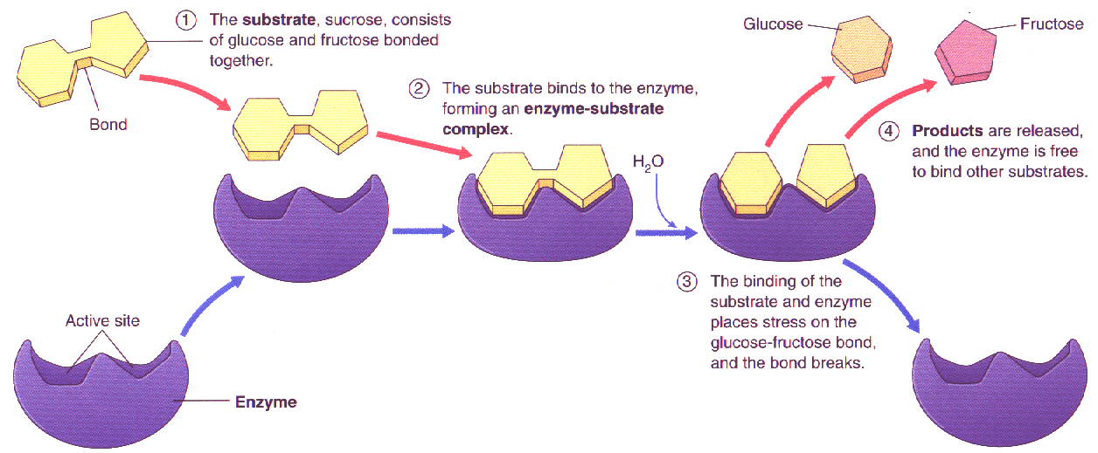
Los modelos de enzimas
La estructura de una enzima determinan la reacción que puede catalizar.
La enzima se une al sustrato (S) mediante el sitio activo, para formar un complejo enzima-sustrato o E-S.
En el sitio activo, la enzima y el sustrato se ajustan perfectamente.

Slide 21
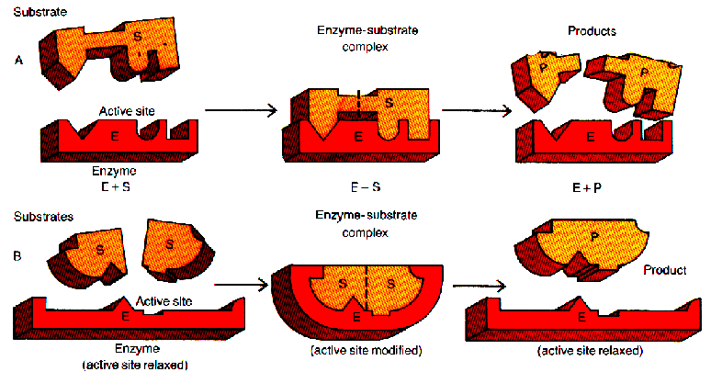
Los modelos de enzimas
A. Modelo de la llave y la cerradura.
B. Modelo del ajuste inducido.

Slide 22
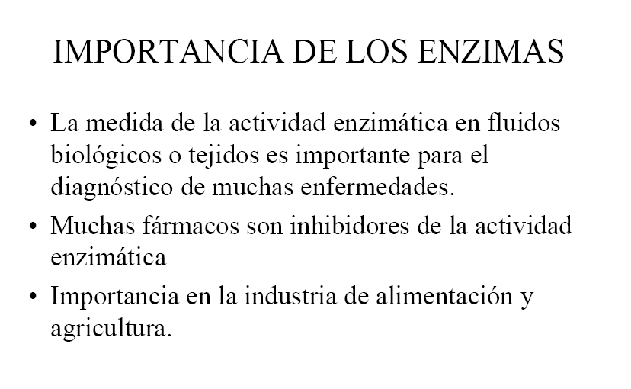
IMPORTANCIA DE LAS ENZÍMAS

Slide 23
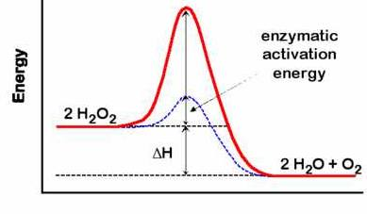
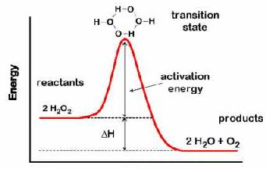
MODO DE ACCIÓN DE LAS ENZIMAS
Reacción con catalizador y sin catalizador

Slide 24
ASPECTOS GENERALES
Prácticamente todas las reacciones químicas que tienen lugar en los seres vivos están catalizadas por enzimas.
Las enzimas son catalizadores específicos: cada enzima cataliza un solo tipo de reacción.

Slide 25
ASPECTOS GENERALES
sustrato
centro activo
El centro activo comprende un sitio de unión formado por los aminoácidos que están en contacto directo con el sustrato y un sitio catalítico, formado por los aminoácidos directamente implicados en el mecanismo de la reacción
Una vez formados los productos el enzima puede comenzar un nuevo ciclo de reacción

Slide 26
PROPIEDADES DE LAS ENZIMAS
Las propiedades de las enzimas derivan del hecho de ser proteínas.
Cambios en la conformación suelen ir asociados en cambios en la actividad catalítica.
Los factores que influyen de manera más directa sobre la actividad de un enzima son:
  pH
  Temperatura
  Concentración de sustrato
  Cofactores
  inhibidores

Slide 27
pH SOBRE LA ACTIVIDAD ENZIMÁTICA
Las enzimas poseen grupos químicos ionizables (carboxilos -COOH; amino -NH2; tiol -SH, etc.) en las cadenas laterales de sus aminoácidos.
Según el pH del medio, estos grupos pueden tener carga eléctrica positiva, negativa o neutra.
Como la conformación de las proteínas depende, en parte, de sus cargas eléctricas, habrá un pH en el cual la conformación será la más adecuada para la actividad catalítica. Este es el llamado pH óptimo.

Slide 28
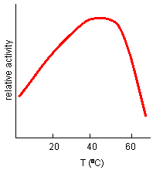
TEMPERATURA SOBRE LA ACTIVIDAD ENZIMÁTICA
La temperatura a la cual la actividad catalítica es máxima se llama temperatura óptima. Por encima de esta temperatura, el aumento de velocidad de la reacción (actividad enzimática) decrece rápidamente hasta anularse.

Slide 29
COFACTORES SOBRE LA ACTIVIDAD ENZIMÁTICA
Cofactores:
Sustancias no proteicas que colaboran en la catálisis.
Pueden ser iones inorgánicos como el Fe++, Mg++, Mn++, Zn++, etc. Cuando el cofactor es una molécula orgánica se llama coenzima.

Slide 30
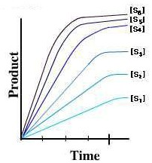
CONCENTRACIONES SOBRE LA ACTIVIDAD ENZIMÁTICA
La Figura muestra la velocidad de una reacción enzimática a 6 concentraciones distintas de sustrato.
Además, la presencia de los productos finales puede hacer que la reacción sea más lenta, o incluso invertir su sentido

Slide 31
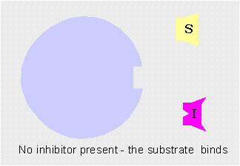
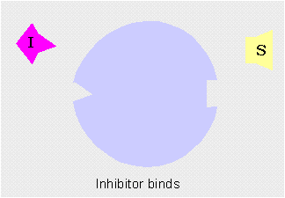
INHIBIDORES SOBRE LA ACTIVIDAD ENZIMÁTICA
Estos inhibidores bien pueden ocupar temporalmente el centro activo por semejanza estructural con el sustrato original (inhibidor competitivo) o bien alteran la conformación espacial del enzima, impidiendo su unión al sustrato (inhibidor no competitivo) .

Slide 32
LA FUENTE DE ENERGÍA PARA LAS CÉLULAS

Slide 33
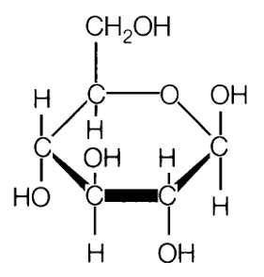
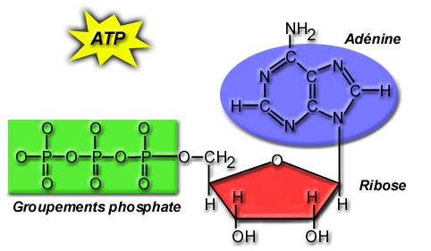
El trifosfato de adenosina
La fuente principal de energía para los seres vivos es la glucosa.
Cuando las células degradan la glucosa, se libera energía en una serie de pasos controlados por enzimas.
  La mayor parte de esta energía se almacena en otro compuesto químico: trifosfato de adenosina o ATP.

Slide 34
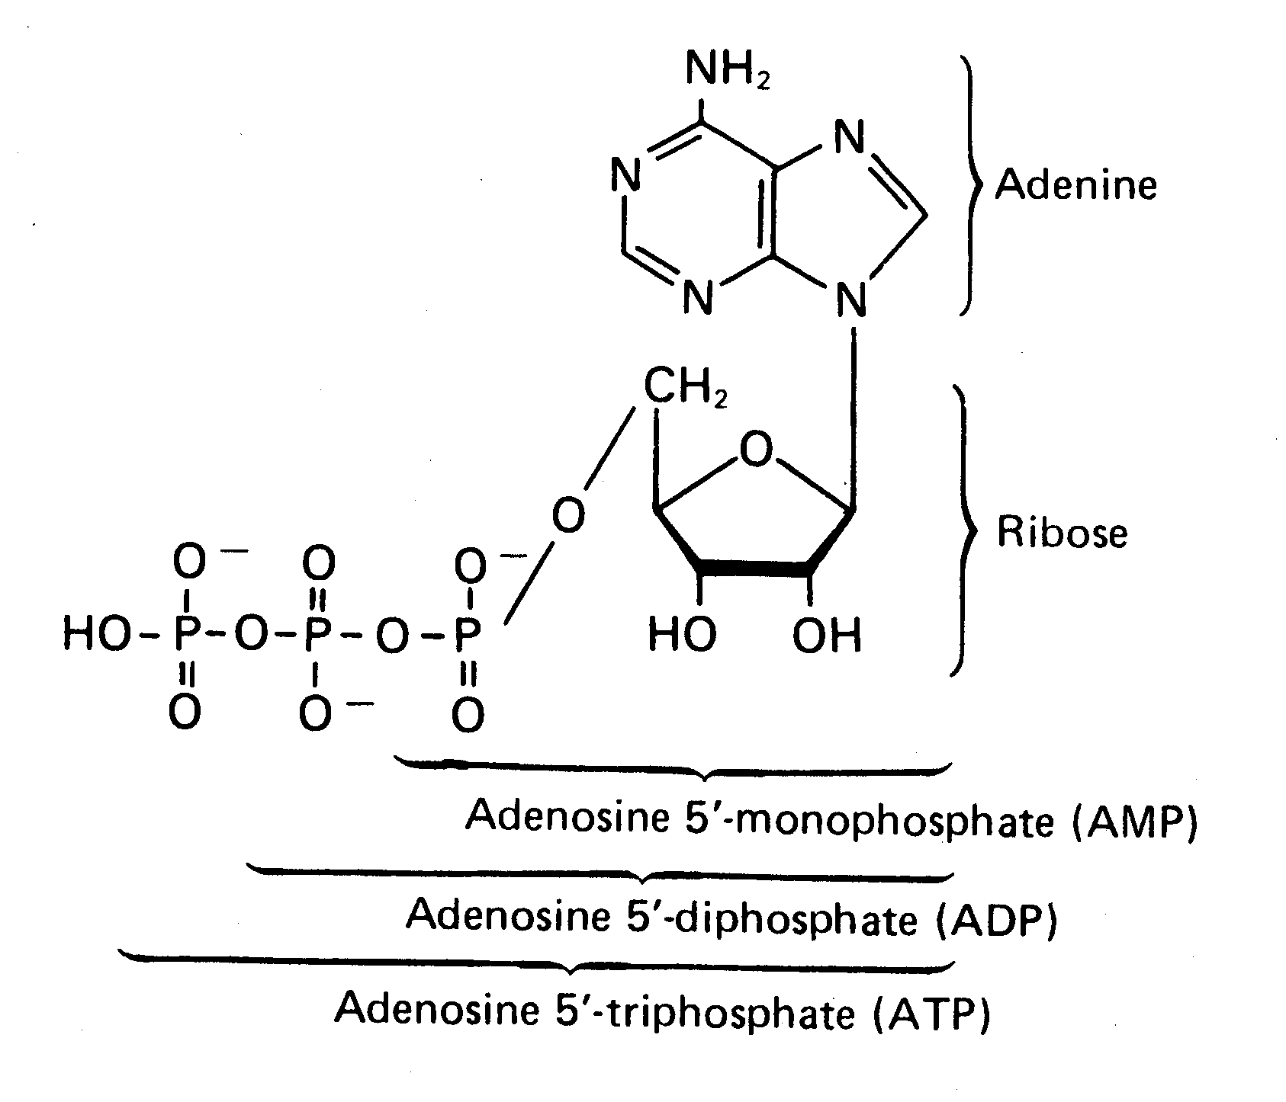
Estructura del ATP
Adenosina:
  Adenina
  Ribosa
Tres grupos fosfato:
  Tres átomos de fósforo unidos a cuatro átomos de oxígeno.
Enlaces de alta energía

Slide 35
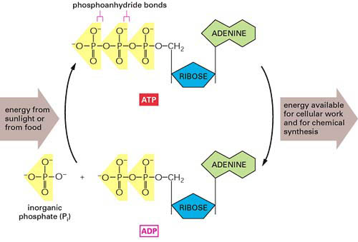
Síntesis y degradación del ATP
La célula necesita continuamente energía, por ello, debe producir continuamente ATP, a partir de ADP y Pi.
La energía para formar ATP proviene del alimento, generalmente glucosa.
  El ATP se degrada y libera energía mucho más fácilmente que el alimento.

